Slide 1

2.0
beta
INTEGRANTES
Alvarez Yanina
Barrios Alejandro
Gaspero Maximiliano

Slide 2
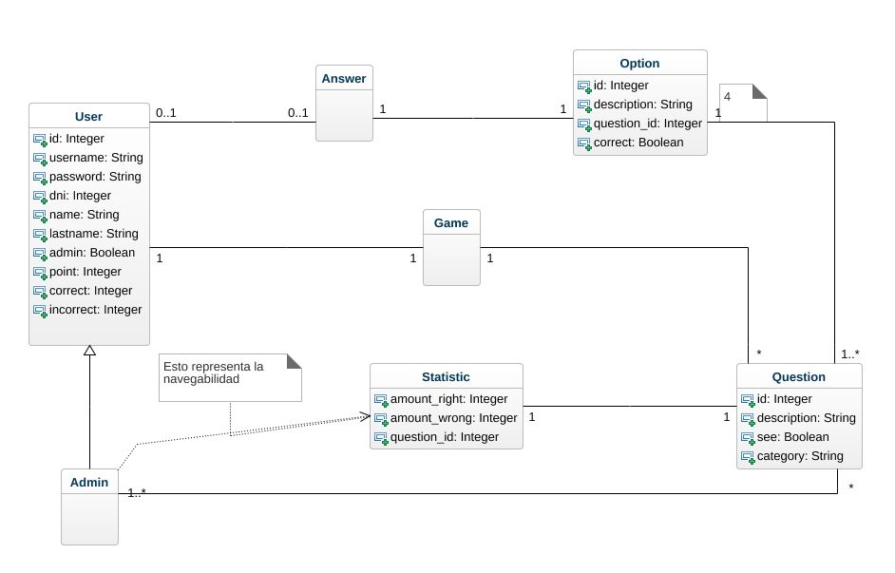
DIAGRAMA DE CLASES

Slide 3



ARQUITECTURA DEL SISTEMA 1.0
App.java
User.java/ Option.java/ Question.java/...
ActiveJDBC

Slide 4




ARQUITECTURA DEL SISTEMA 2.0
App.java
User.java/ Option.java/ Question.java/...
ActiveJDBC

